Slide 1
ΗΓΕΣΙΑ
Ιωάννης Ν. Λαγούδης
ilagoudis@aegean.gr

Slide 2
Περιεχόμενα
Ηγεσία
Παρακίνηση
Επικοινωνία

Slide 3
ΗΓΕΣΙΑ
Βασικές Αρχές

Slide 4
Ορισμός
Ηγεσία είναι η διαδικασία επηρεασμού των στάσεων και της συμπεριφοράς μιας μικρής ή μεγάλης, τυπικής ή άτυπης ομάδας ανθρώπων από ένα άτομο (ηγέτη) με τέτοιο τρόπο, ώστε εθελοντικά, πρόθυμα και με την κατάλληλη συνεργασία να προσπαθούν να υλοποιήσουν στόχους που απορρέουν από την αποστολή της ομάδας με τη μεγαλύτερη δυνατή αποτελεσματικότητα.

Slide 5
Λειτουργίες
Καθοδήγηση συμπεριφοράς
Ανάπτυξη ατόμων
Πειθώ
Έμπνευση
Εμψύχωση
Παρακίνηση
Δημιουργία οράματος
ΝΑ ΔΗΜΙΟΥΡΓΕΙ ΈΝΑ ΚΛΙΜΑ ΠΟΥ ΝΑ ΕΞΑΣΦΑΛΙΖΕΤΑΙ Η ΕΠΙΤΕΥΞΗ ΤΩΝ ΣΤΟΧΩΝ ΤΗΣ ΟΡΓΑΝΩΣΗΣ ΚΑΙ ΜΕΣΑ ΑΠΌ ΑΥΤΟΥΣ ΤΩΝ ΣΤΟΧΩΝ ΤΩΝ ΜΕΛΩΝ ΤΗΣ

Slide 6
Διαφορές
MANAGER
Διορίζεται
Χρησιμοποιεί νόμιμη δύναμη
Δίνει οδηγίες – εντολές
Ελέγχει
Δίνει έμφαση στις διαδικασίες
Κινείται σε προκαθορισμένα πλαίσια
Διαχειρίζεται την κατεστημένη κατάσταση
Αποδέχεται την πραγματικότητα
Βραχυπρόθεσμη προοπτική
Κάνει τα πράγματα σωστά
ΗΓΕΤΗΣ
Αναδεικνύεται
Χρησιμοποιεί προσωπική δύναμη
Περνά όραμα, εμπνέει, πείθει
Κερδίζει εμπιστοσύνη
Δίνει έμφαση στους ανθρώπους
Ανοίγει ορίζοντες
Προκαλεί το κατεστημένο
Ερευνά την πραγματικότητα
Μακροπρόθεσμη προοπτική
Κάνει σωστά πράγματα

Slide 7
Προσεγγίσεις
Δύναμης – Επιρροής
Πώς ο ηγέτης κάνει χρήση της δύναμής του
Χαρακτηριστικών
Εξετάζει τα χαρακτηριστικά και τα χαρίσματα του ατόμου
Συμπεριφοράς
Εξετάζει το «τι κάνει ο ηγέτης»
Ενδεχομενική
Ανάλογα με την επικρατούσα κατάσταση μελετάτε ο τύπος του ηγέτη που χρειάζεται
Συστημική
Εισροές – Διεργασία Συστήματος – Εκροές

Slide 8
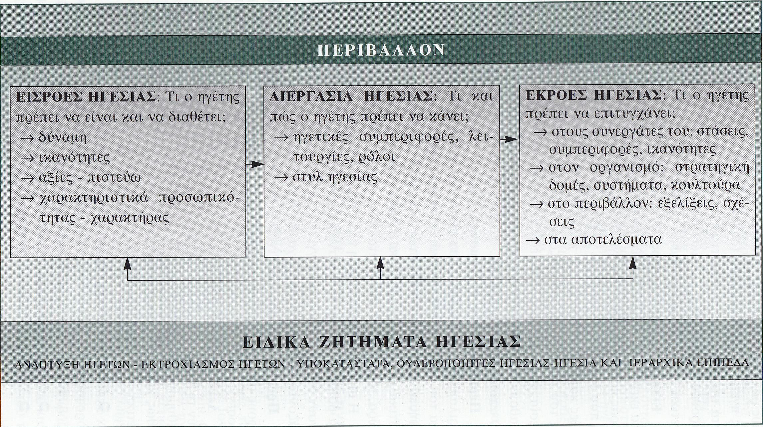
Συστημική προσέγγιση ηγεσίας

Slide 9
Τύποι ηγεσίας
Αυταρχικό Στυλ
Εξουσιοδοτικό Στυλ
Δημοκρατικό Στυλ

Slide 10
Αυταρχικό
Ο ηγέτης
Στηρίζεται και αντλεί δύναμη από τη θέση του
Δεν χαίρει εμπιστοσύνης από τα μέλη της ομάδας
Πιστεύει ότι το χρήμα είναι η μόνη αμοιβή
Δίνει διαταγές χωρίς διευκρινήσεις
Τα μέλη της ομάδας
Δεν αναλαμβάνουν ευθύνη για την αποτελεσματικότητα
Η παραγωγή είναι καλή μόνο όταν ο ηγέτης είναι παρών

Slide 11
Εξουσιοδοτικό
Ο ηγέτης
Δεν έχει εμπιστοσύνη στην ηγετική του ικανότητα
Δεν θέτει στόχους για την ομάδα
Τα μέλη της ομάδας
Οι αποφάσεις παίρνονται από κάθε μέλος σύμφωνα με τις επιθυμίες του
Η παραγωγικότητα είναι περιορισμένη
Τα άτομα δείχνουν μικρό ενδιαφέρον για τη δουλειά
Το ηθικό και το αίσθημα της ομάδας είναι πολύ χαλαρό

Slide 12
Δημοκρατικό
Ο ηγέτης
Λαμβάνει αποφάσεις με συμμετοχική διαδικασία
Όταν αναγκάζεται να πάρει μία απόφαση μόνος του εξηγεί τους λόγους στην ομάδα
Οι κριτικές και οι έπαινοι γίνονται αντικειμενικοί
Τα μέλη της ομάδας
Δέχονται νέες ιδέες και αλλαγές
Έχουν αναπτυγμένο το αίσθημα της ευθύνης
Η ποιότητα της εργασίας και η παραγωγικότητα είναι υψηλή
Η ομάδα συνήθως αισθάνεται επιτυχημένη

Slide 13
Θεωρία Χ & Υ (McGregor)
Αυταρχικός Ηγέτης (X)
Αποφεύγει την εργασία
Ανάγκη για καθοδήγηση
Αποφυγή ευθυνών
Συγκεντρωτικός, αποφεύγει τις αλλαγές
Δημοκρατικός Ηγέτης (Υ)
Δουλειά ίση με χαρά
Δεν χρειάζεται έλεγχο
Επιδιώκει ανάληψη ευθυνών
Ευφυής, διορατικός

Slide 14
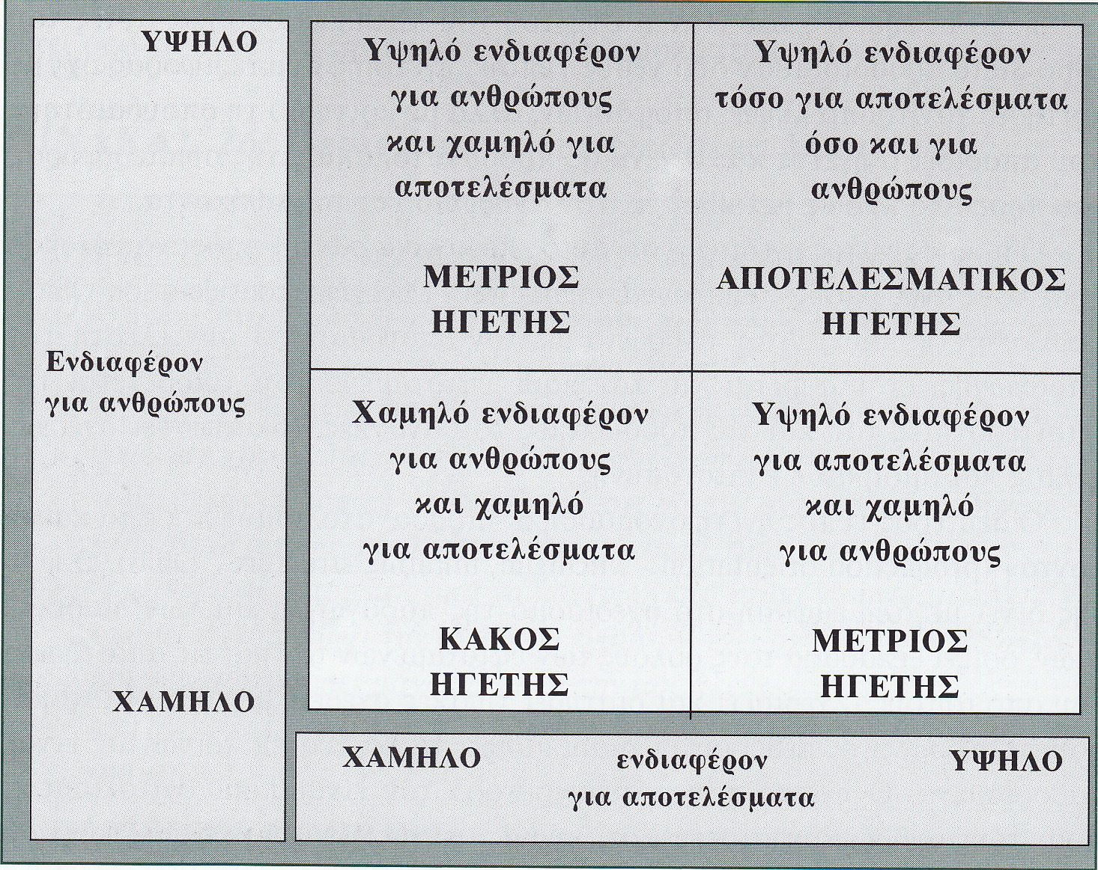
Διαστάσεις ηγετικής συμπεριφοράς

Slide 15
Ηγετική συμπεριφορά με βάση τους SCHMIDT & TANNEMBAUM
Διατάσσει
Πείθει
Συζητά
Δοκιμάζει
Συμβουλεύεται
Ζητά συμμετοχή
Εξουσιοδοτεί

Slide 16
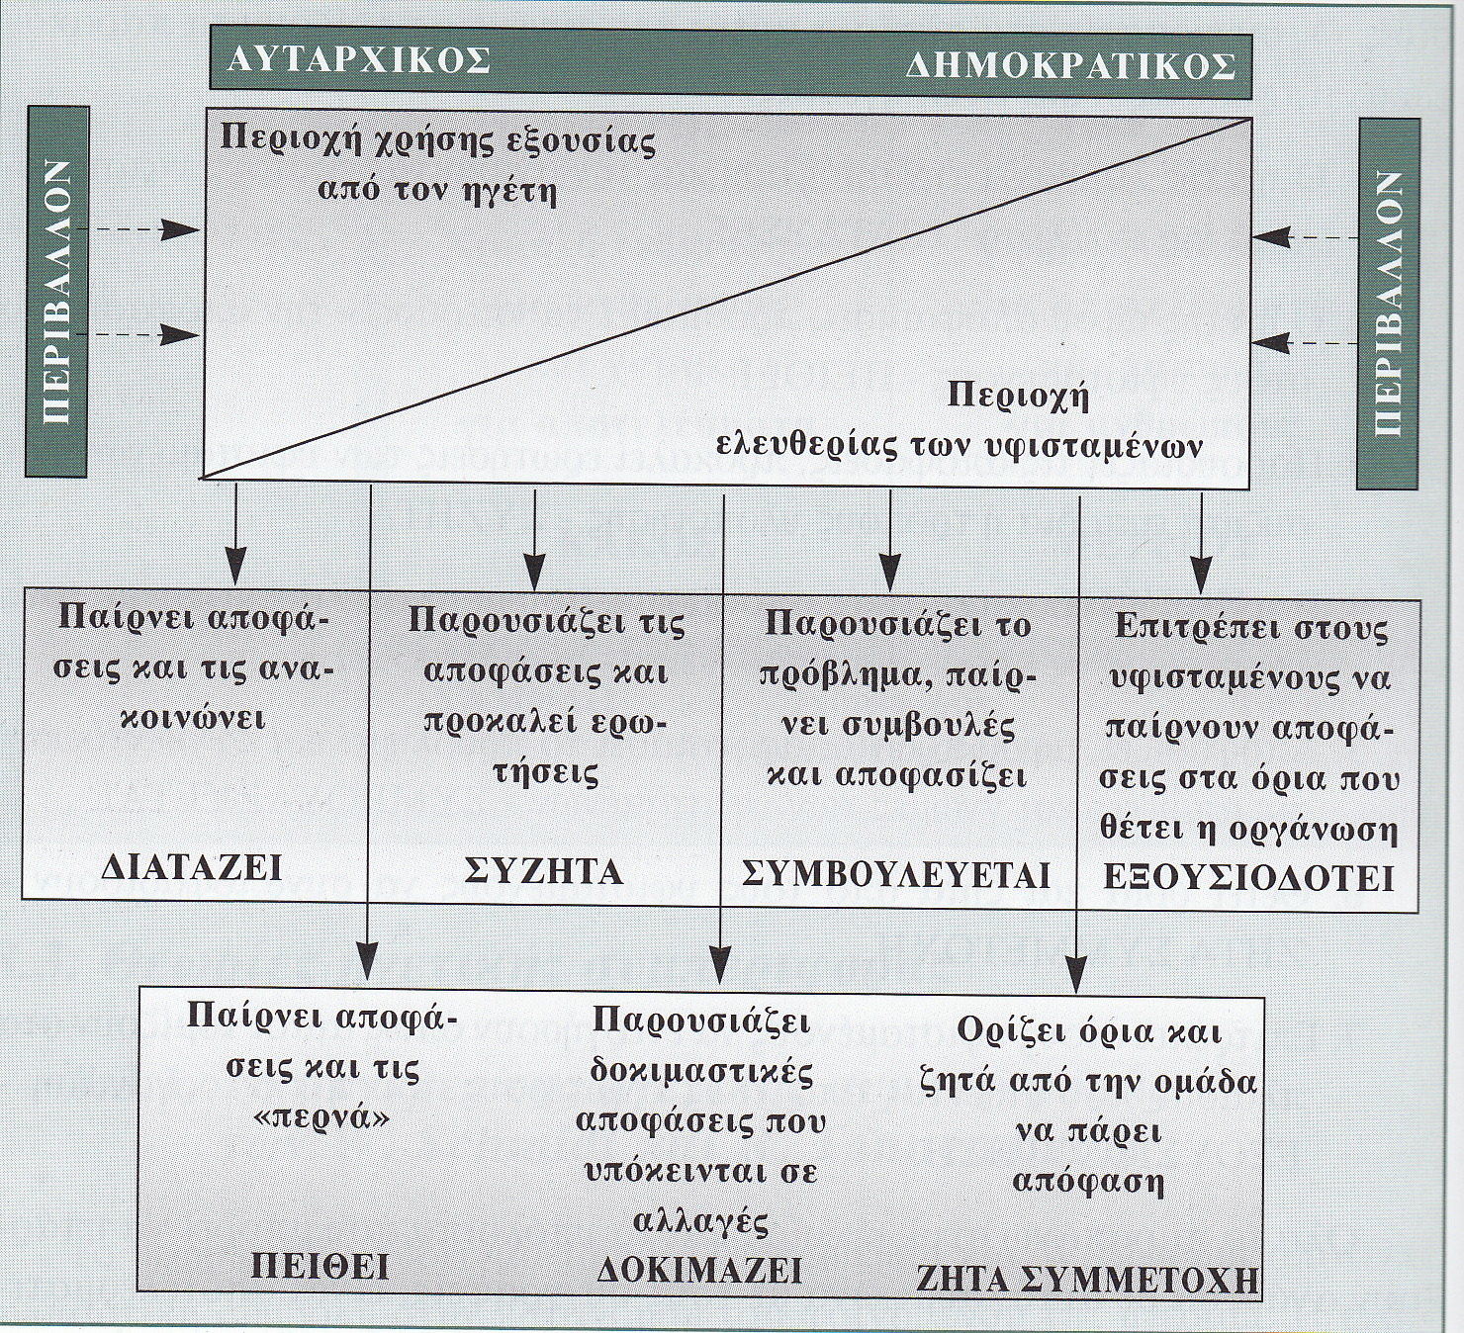
Το μοντέλο SCHMIDT & TANNEMBAUM

Slide 17
Η διοικητική σχάρα (BLAKE & MOUTON)
ΥΨΗΛΟ | 1,9 |  |  |  |  |  |  |  |  | 9,9
Ενδιαφέρον για ανθρώπους
 |  |  |  |  | 5, | 5
ΧΑΜΗΛΟ | 1,1 |  |  |  |  |  |  |  |  | 9,1
 | ΧΑΜΗΛΟ |  | Ενδιαφέρον για παραγωγή |  |  |  |  |  | ΥΨΗΛΟ

Slide 18
Ηγεσία LIKERT
Αποτελείται από τέσσερα συστήματα
Αυταρχικό εκμεταλλευτικό
Πλήρη έλεγχο από ηγέτη
Καλοπροαίρετο αυταρχικό
Ο ηγέτης έχει πατερναλιστικό χαρακτήρα
Συμβουλευτικό
Τις σημαντικές μόνο αποφάσεις παίρνει ο ηγέτης
Συμμετοχικό
Πλήρη συμμετοχή όλων

Slide 19
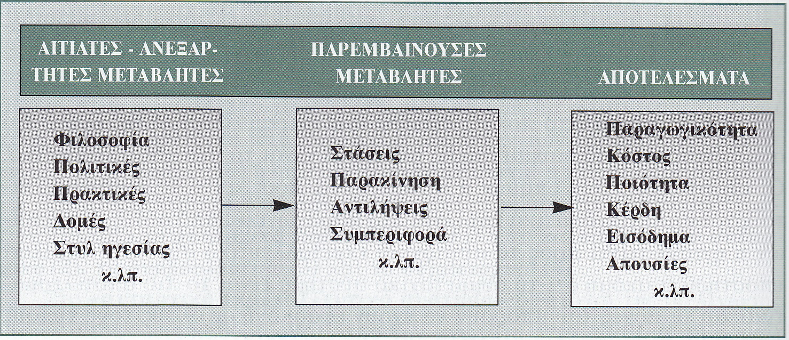
Το μοντέλο LIKERT

Slide 20
Αρχές συμμετοχικού συστήματος LIKERT
Παρακίνηση
Υποστήριξη
Ομαδική εργασία
Επιδίωξη προκλητικών στόχων
Αποτελεσματικότητα και συντονισμός της ομαδικής εργασίας

Slide 21
Το υπόδειγμα FIEDLER
Η αποτελεσματικότητα της ηγεσίας εξαρτάται τόσο από την οργάνωση όσο και από τις ιδιότητες του ηγέτη.
Εκτός από ορισμένες περιπτώσει δεν έχει νόημα να μιλάμε για έναν αποτελεσματικό ή μη ηγέτη.
Μπορούμε να μιλάμε για έναν ηγέτη οποίος είναι αποτελεσματικός σε μία κατάσταση και αναποτελεσματικός σε άλλη.
Η δημιουργία του κατάλληλου περιβάλλοντος αποτελεί βασικό στοιχείο για την απόδοσή του.

Slide 22
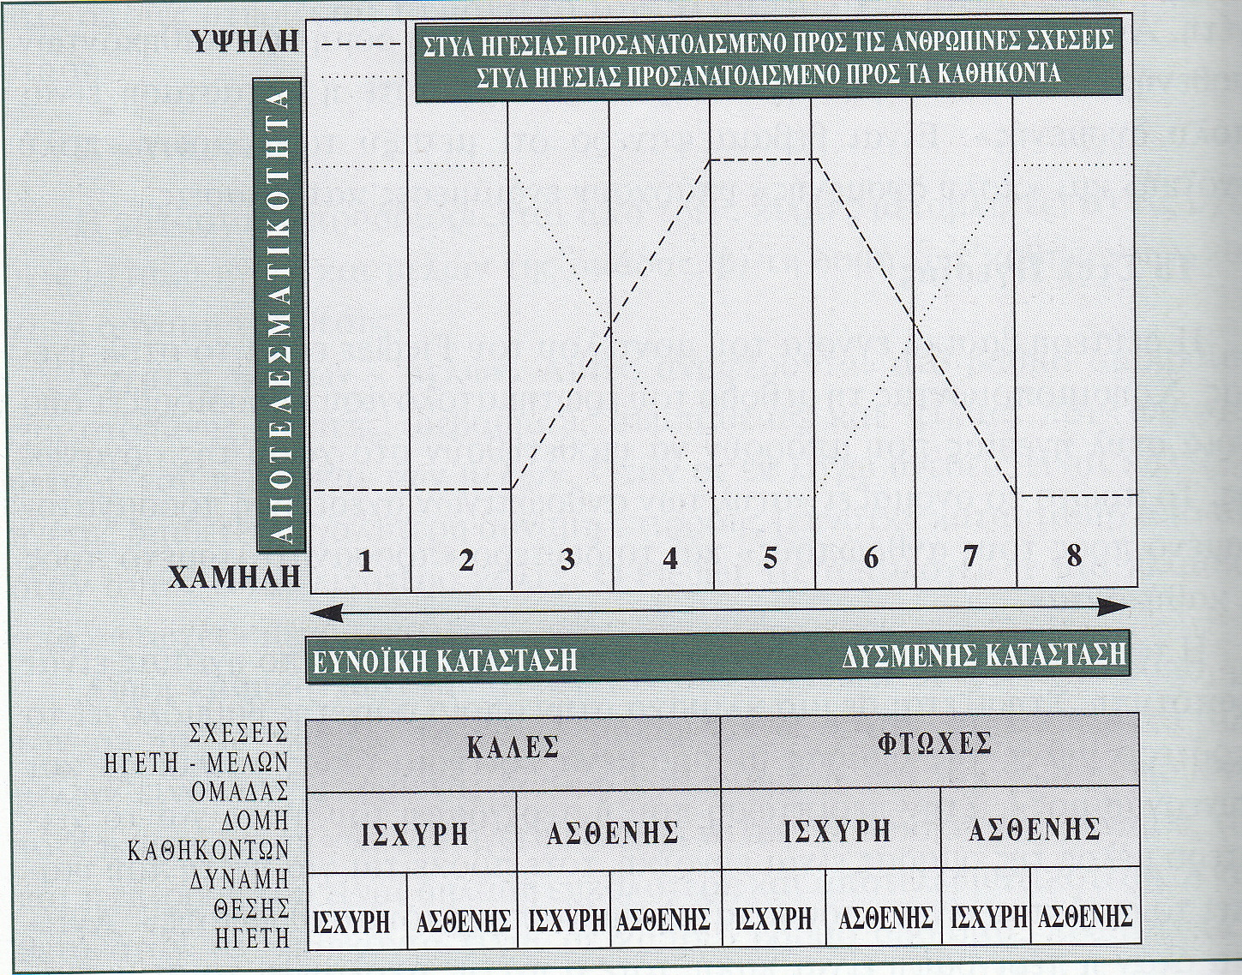
Παράδειγμα FIEDLER από 454 επιχειρήσεων

Slide 23
Όραμα
«Δεν υπάρχει πιο ισχυρή κινητήριος δύναμη για να οδηγήσει μια οργάνωση στην τελειότητα και τη μακροπρόθεσμη επιτυχία από ένα όραμα ελκυστικό πολύτιμο και εφικτό για το μέλλον το οποίο θα έχουν ενστερνισθεί όλοι οι εργαζόμενοι»
B. Nanus

Slide 24
Στοιχεία οράματος
Το όραμα αποτελεί το πιο σημαντικό στοιχείο της ηγεσίας γιατί:
Αποσαφηνίζει τη γενική κατεύθυνση που πρέπει να ακολουθήσει η εταιρία στο μέλλον.
Συμβάλλει στο συντονισμό των μερών της οργάνωσης.
Ενεργοποιεί, κινητοποιεί, παρακινεί τα άτομα δίνοντας νόημα στην καθημερινότητά τους.

Slide 25
Συνάρτηση ηγέτη
Ηγέτης = Διάθεση για άσκηση ηγεσίας *
ικανότητα άσκησης ηγεσίας *
ευκαιρίες άσκησης ηγεσίας

Slide 26
Ηγετική συμπεριφορά
Λειτουργίες που αφορούν
την παρακολούθηση, διαχείριση
των αλλαγών και των πιέσεων
του περιβάλλοντος
Λειτουργίες που αφορούν
άμεσα την υλοποίηση του έργου
και των στόχων
Δημιουργία
οράματος
και σύνδεσή του
με την
«καθημερινότητα»
Λειτουργίες που αφορούν
την ανάπτυξη και τη συνοχή
της ομάδας
Λειτουργίες που αφορούν
την ανάπτυξη δομών, στρατηγικών,
κουλτούρας, συστημάτων
Λειτουργίες που αφορούν
την ικανοποίηση, ανάπτυξη και
ενδυνάμωση του κάθε ατόμου

Slide 27
ΠΑΡΑΚΙΝΗΣΗ
Βασικές Αρχές

Slide 28
Ορισμός
Παρακίνηση είναι η εσωτερική διαδικασία ώθησης της συμπεριφοράς του ανθρώπου προς τους στόχους των οποίων η υλοποίηση έχει ως συνέπεια την ικανοποίηση των αναγκών του.
Στόχος είναι οτιδήποτε (υλικό ή άϋλο) μπορεί να ικανοποιήσει μία ανάγκη ή μέρος αυτής και να εξαλείψει ή να μειώσει την ένταση του κινήτρου που την προκαλεί.
Ανάγκη μπορεί να ορισθεί ως μία έλλειψη ή ως μία φυσιολογική ή ψυχολογική ανισορροπία του ανθρώπου.

Slide 29
Διαδικασία
ΑΝΑΓΚΕΣ
ΚΙΝΗΤΡΑ
ΣΤΟΧΟΥΣ
ΣΥΜΠΡΙΦΟΡΑ
ΔΡΑΣΗ
δημιουργούν
οδηγούν σε
εξάλειψη,
μείωση,
αύξηση
ΙΚΑΝΟΠΟΙΗΣΗ
ΑΝΑΓΚΩΝ
ΥΛΟΠΟΙΗΣΗ
ΣΤΟΧΩΝ
που έχει ως αποτέλεσμα
που επιτυγχάνει

Slide 30
Κίνητρα
Πρωτογενή κίνητρα
Πείνα, δίψα, κλπ.
Γενικά κίνητρα
Κίνητρο ικανότητας
Κίνητρο περιέργειας
Κίνητρο δραστηριότητας
Κίνητρο στοργής και αγάπης
Δευτερογενή κίνητρα
Κίνητρο κοινωνικής ένταξης
Κίνητρο ασφάλειας
Κίνητρο επιτυχίας
Κίνητρο κύρους
Κίνητρο δύναμης ή εξουσίας

Slide 31
Ιεραρχία αναγκών (MASLOW)
Ολοκλήρωσης
Αναγνώρισης
Κοινωνικές
Σιγουριάς
Φυσιολογικές

Slide 32
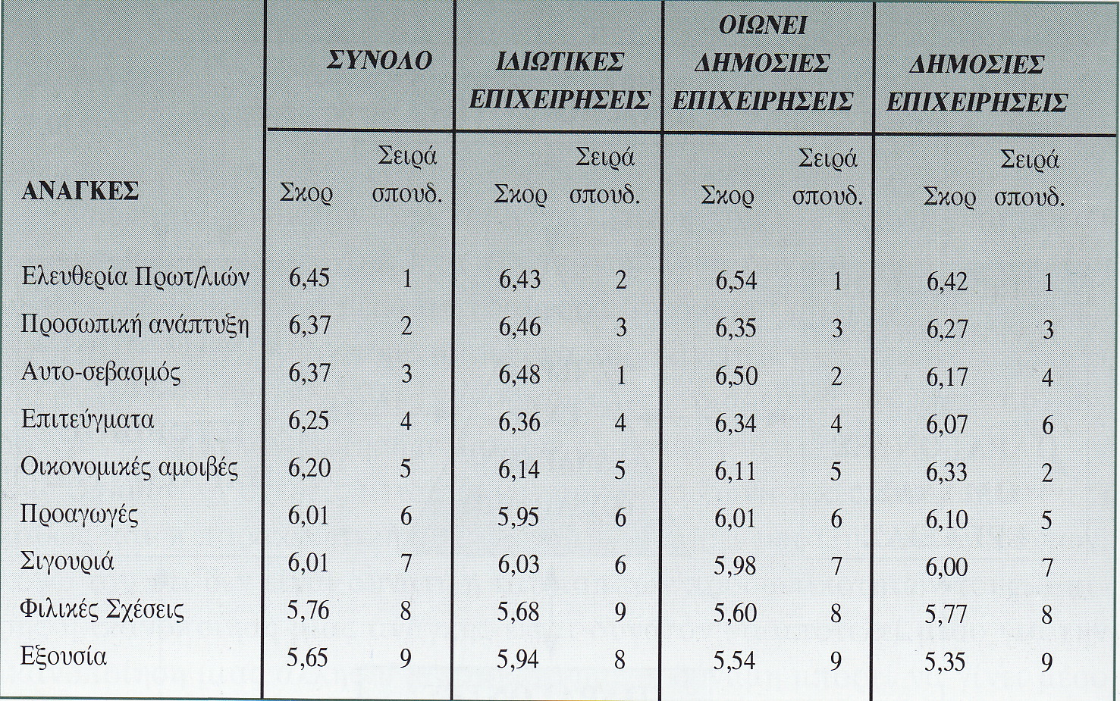
Σπουδαιότητα αναγκών στελεχών Ελληνικών επιχειρήσεων

Slide 33
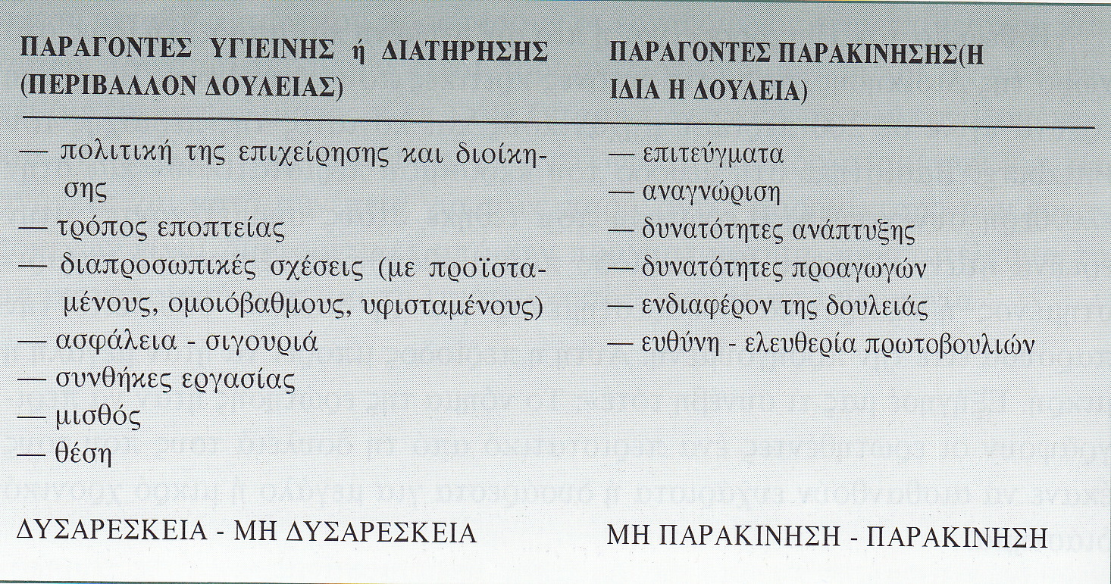
Η θεωρία HERZBERG

Slide 34
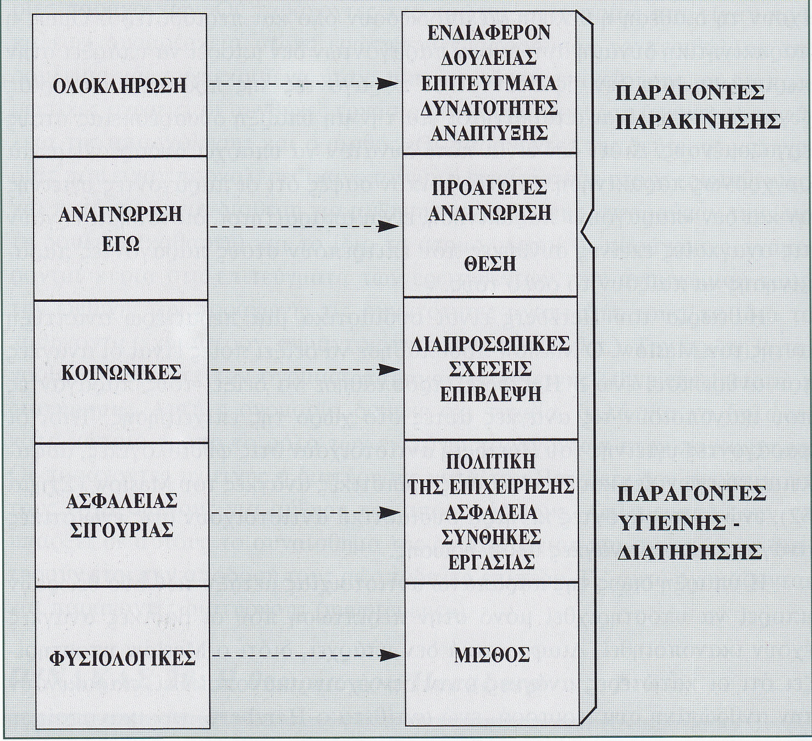
MASLOW vs HERZBERG

Slide 35
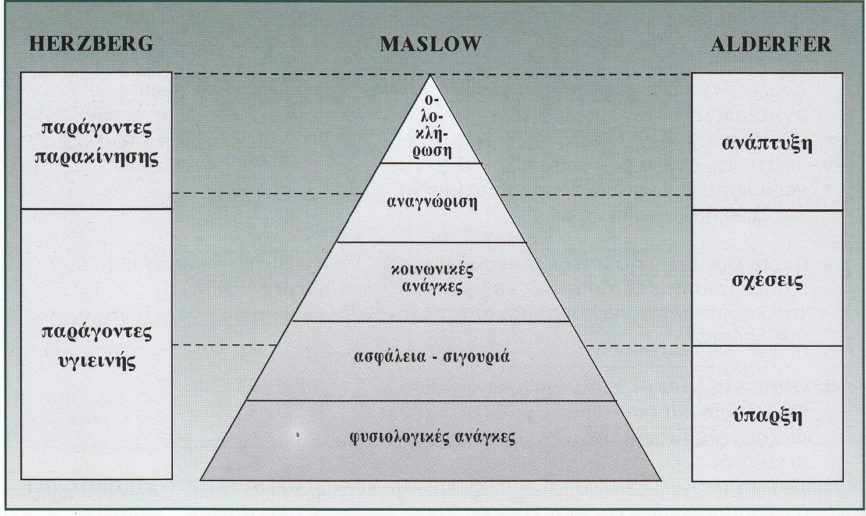
Θεωρία ELDERFER

Slide 36
ELDERFER vs MASLOW
Ο ELDERFER πιστεύει ότι:
Υπάρχει συνεχής σειρά αναγκών χωρίς να αποδίδει σημασία στην ιεράρχησή τους.
Δεν είναι αναγκαία η ικανοποίηση των κατώτερων αναγκών πρώτα.
Όσο περισσότερο ικανοποιούνται οι «ανάγκες ανάπτυξης» τόσο περισσότερο αυξάνει η έντασή τους.
Όταν το άτομο διαπιστώσει ότι μια ανάγκη μπορεί να ικανοποιηθεί τότε μπορεί να στραφεί και σε άλλες.

Slide 37
Θεωρία VROOM
Στηρίζεται σε 3 βασικές παραδοχές:
Οι εργαζόμενοι αντιλαμβάνονται αν το επίπεδο της απόδοσής τους συνδέεται με εσωτερικές ή εσωτερικές ανταμοιβές.
Οι εργαζόμενοι μπορούν να αντιλαμβάνονται αν μπορούν να φτάσουν το προσδοκώμενο επίπεδο απόδοσης.
Οι εργαζόμενοι αντιλαμβάνονται αν οι προσφερόμενες ανταμοιβές από την επιχείρηση έχουν αξία για αυτούς.

Slide 38
Παρακίνηση κατά VROOM

Slide 39
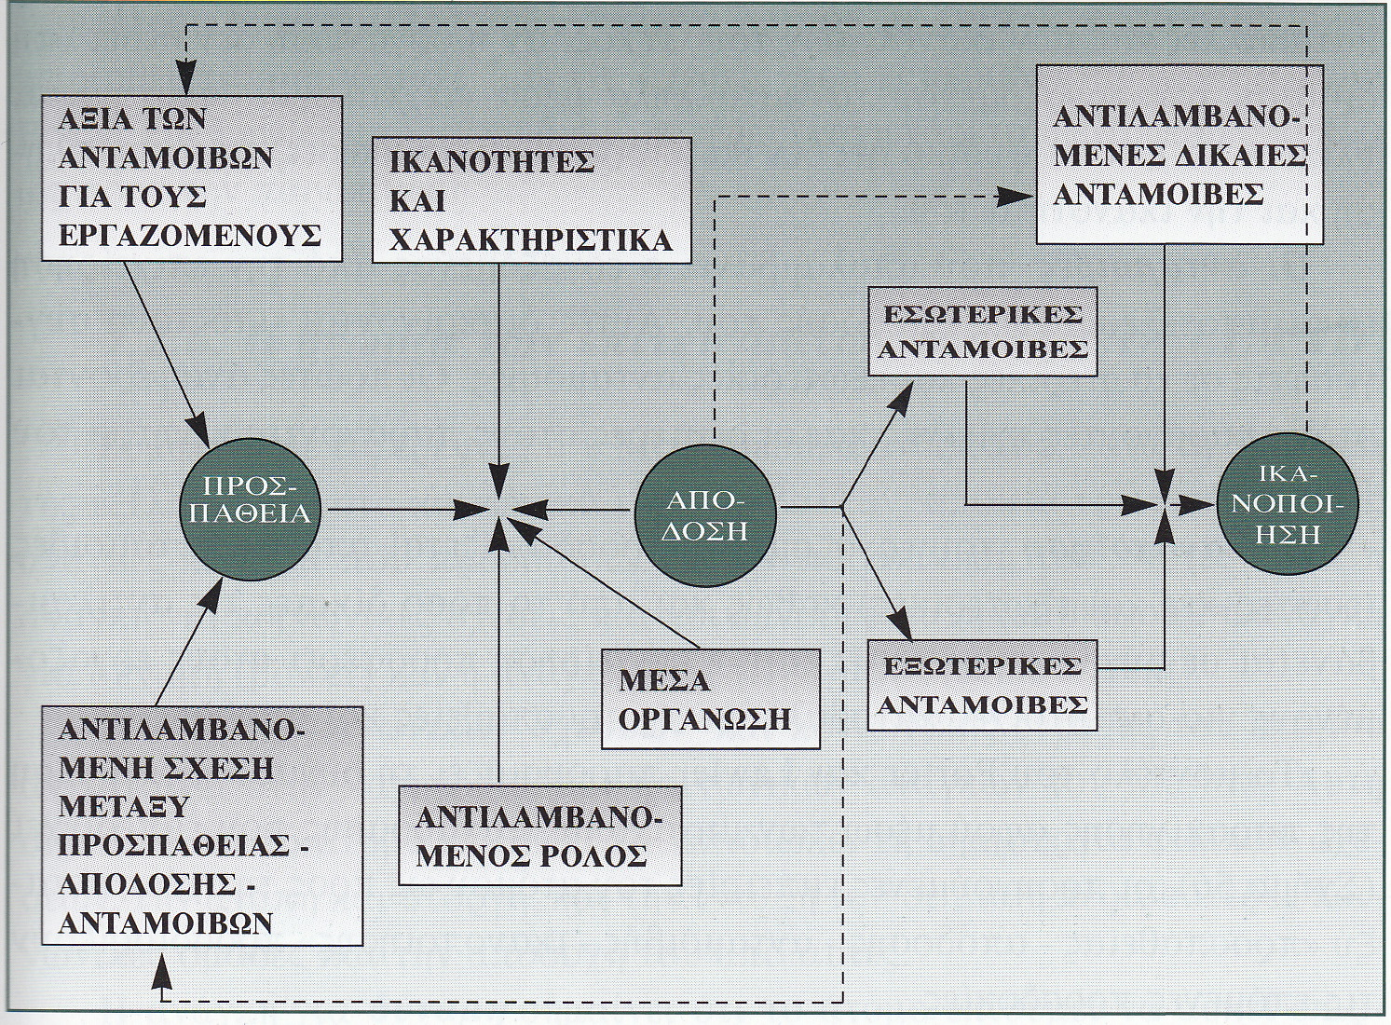
Θεωρία PORTER-LAWLER

Slide 40
Θεωρία McCLELLAND
Τα άτομα έχουν ανάγκη για:
Κοινωνικές σχέσεις
Δύναμη
Επιτεύγματα

Slide 41
Θεωρία McCLELLAND
Τα άτομα που επιδιώκουν επιτεύγματα έχουν τα εξής χαρακτηριστικά:
Αναλαμβάνουν προσωπική ευθύνη
Αναλαμβάνουν υπολογισμένο κίνδυνο
Επιζητούν την άμεση πληροφόρηση
Ενδιαφέρονται για την υλοποίηση των στόχων
Ασχολούνται σοβαρά με τα προβλήματα και εργάζονται σκληρά

Slide 42
Τεχνικές παρακίνησης
Οικονομικά Κίνητρα
Ατομικά Κίνητρα Επιδόσεων
Παραγωγικότητας ή Επίτευξης Στόχων
Ποιότητας
Παρουσίας
Βελτιώσεων
Συμπεριφοράς
Ομαδικά Κίνητρα
Συμμετοχή στο Κεφάλαιο της εταιρίας

Slide 43
Το Ιαπωνικό μοντέλο
Κύκλοι Ποιότητας
Μία ομάδα από τέσσερις έως δέκα εργαζόμενους της ίδιας περιοχής της επιχείρησης ή του τμήματος οι οποίοι συνεργάζονται εθελοντικά με σκοπό τον εντοπισμό προβλημάτων που αφορούν την εργασία τους, την ανακάλυψη των αιτιών αυτών και την ανάπτυξη λύσεων και καινοτομιών που προτείνονται στην διοίκηση.

Slide 44
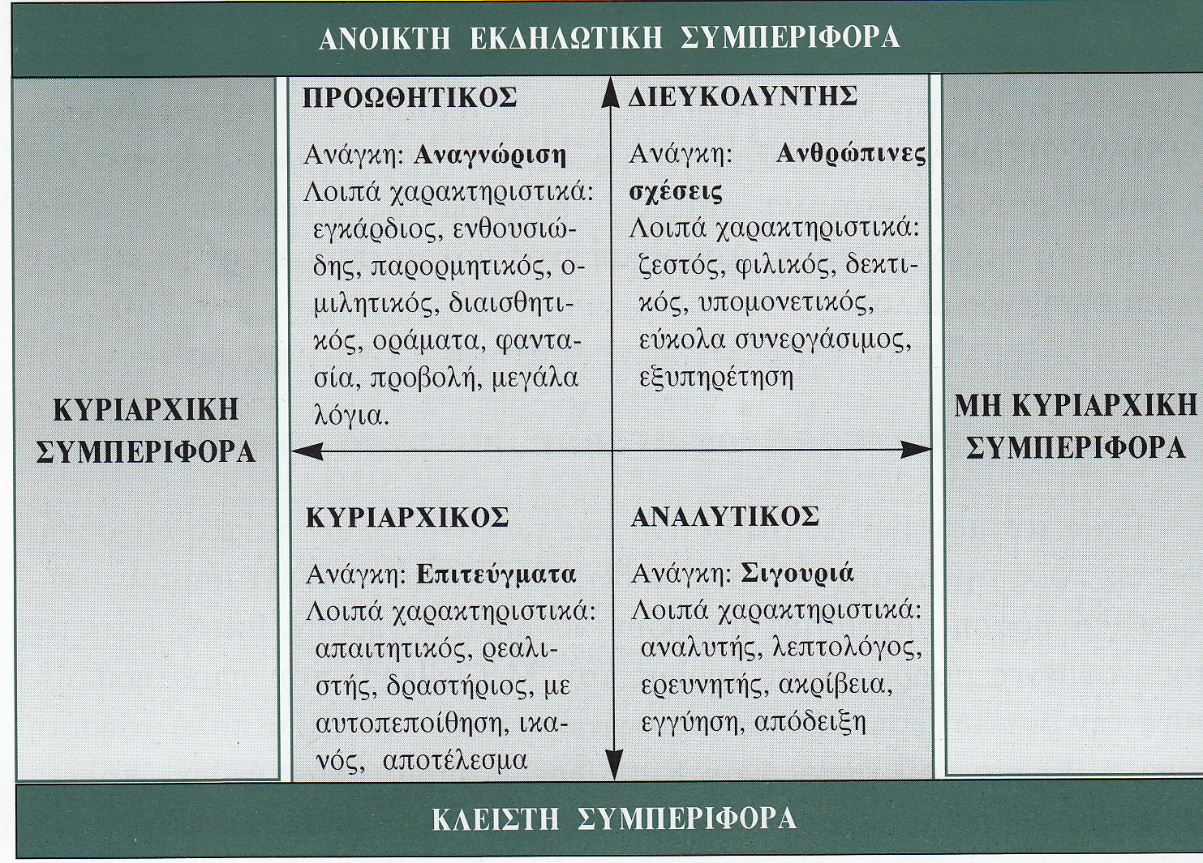
Χαρακτήρας του ατόμου και παρακίνηση (JUNG)

Slide 45
Ρόλος προϊσταμένου
Ο προϊστάμενος πρέπει να:
αναθέτει προκλητικούς στόχους
αναγνωρίζει τις προσπάθειες των συνεργατών του
εκφράζει την εκτίμηση και σεβασμό στους συνεργάτες του
μεταχειρίζεται δίκαια τους συνεργάτες του
ενθαρρύνει τη συμμετοχή
διατηρεί το καλό κλίμα συνεργασίας
ενθαρρύνει τη συνεχή μάθηση
επισημαίνει τη σημαντικότητα της δουλειάς
εμπλουτίζει την εργασία με εναλλαγή θέσεων

Slide 46
ΕΠΙΚΟΙΝΩΝΙΑ
Βασικές Αρχές

Slide 47
Έννοια
Ορισμός 1:
Επικοινωνία είναι η διαδικασία με την οποία μεταβιβάζονται πληροφορίες και νοήματα από τον έναν άνθρωπο σε άλλο.
Ορισμός 2:
Επικοινωνία είναι η διαδικασία με την οποία ένας πομπός Α (άτομο, ομάδα) μεταβιβάζει πληροφορίες, σκέψεις, ιδέες, συναισθήματα, ακόμη και ενέργεια, σε ένα δέκτη Β (άτομο, ομάδα) με στόχο να ενεργήσει πάνω του με τρόπο ώστε να προκαλέσει σε αυτόν την εμφάνιση ιδεών, πράξεων, συναισθημάτων, ενέργειας και σε τελική ανάλυση να επηρεάσει την κατάστασή του και τη συμπεριφορά του.

Slide 48
Χρησιμότητα
Ανάθεση καθηκόντων και οδηγίες εκτελέσεως
Γνωστοποίηση στόχων και οραμάτων
Γνωστοποίηση αποδόσεων υφισταμένων
Επίτευξη εκπαιδεύσεως ατόμων
Κατανόηση ικανοτήτων υφισταμένων
Ανάπτυξη σχέσεων συνεργασίας
Επίλυση διαφορών και δημιουργία κλίματος συναίνεσης

Slide 49
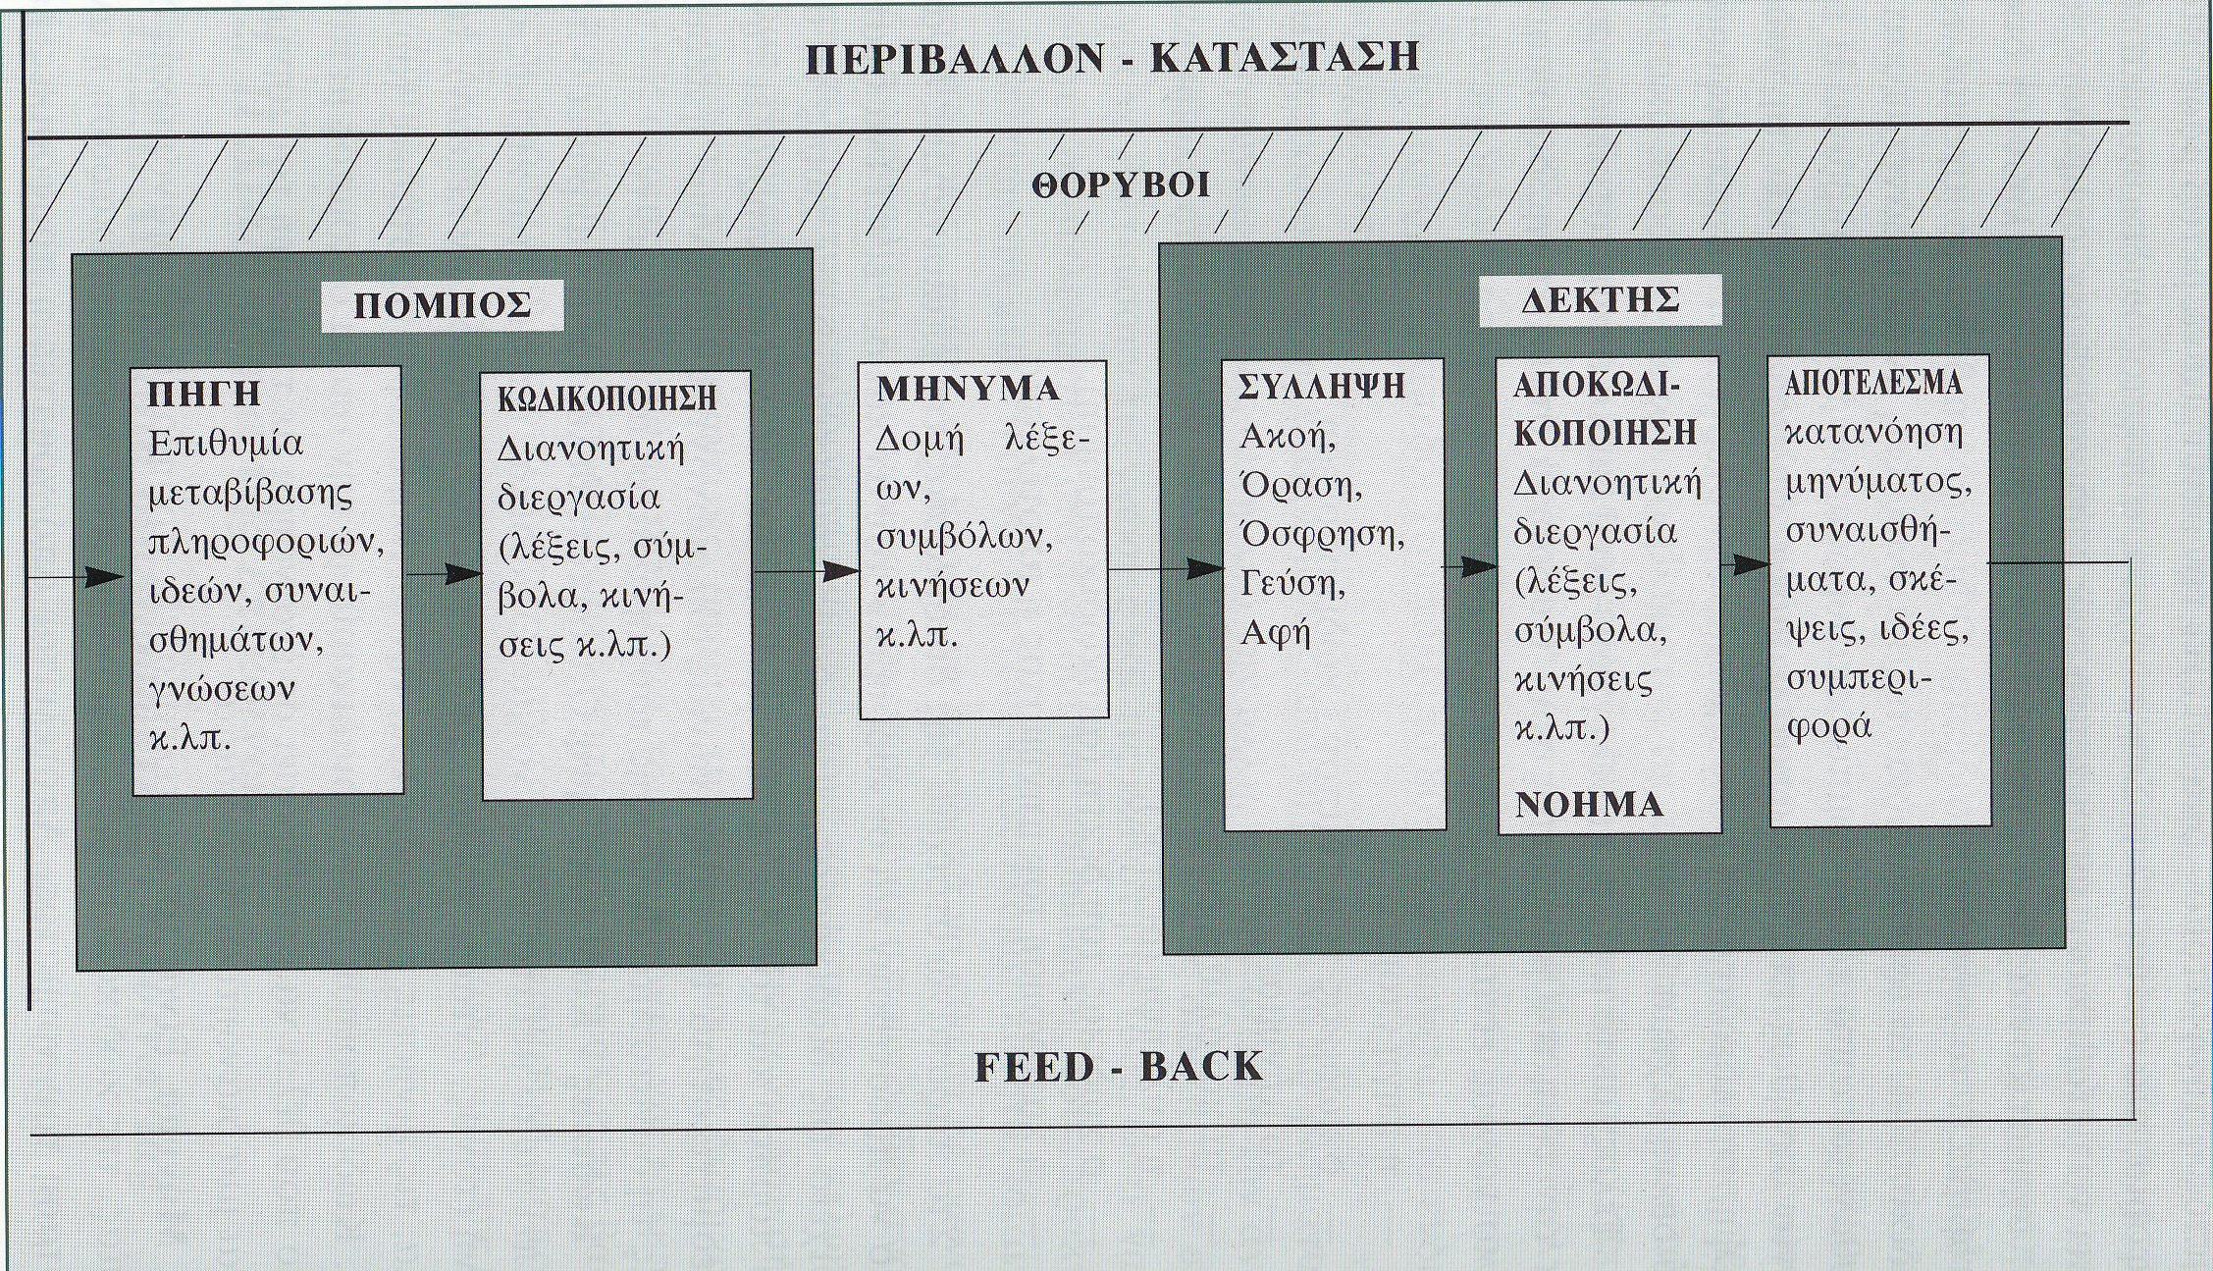
Διαδικασία

Slide 50
Μορφές
Από πάνω προς τα κάτω
Από κάτω προς τα πάνω
Οριζόντια
Άτυπη

Slide 51
Εμπόδια
Ασαφείς στόχοι
Μη σωστά μηνύματα
Έλλειψη αξιοπιστίας
Φόβος επικοινωνίας
Κακή επιλογή χρόνου και χώρου
Κακή επιλογή τρόπου και μέσου
Έλλειψη ενδιαφέροντος
Βιαστικά συμπεράσματα
Προκατάληψη
Υπερευαισθησία
Διαφορετικές αντιλήψεις
Σχέσεις μεταξύ πομπού και δέκτη
Δομές/διαδικασίες
Υπερφόρτωση
Παιδεία
Κώδικες
Ικανότητες επικοινωνίας
Κανόνες και θέση συνομιλητών

Slide 52
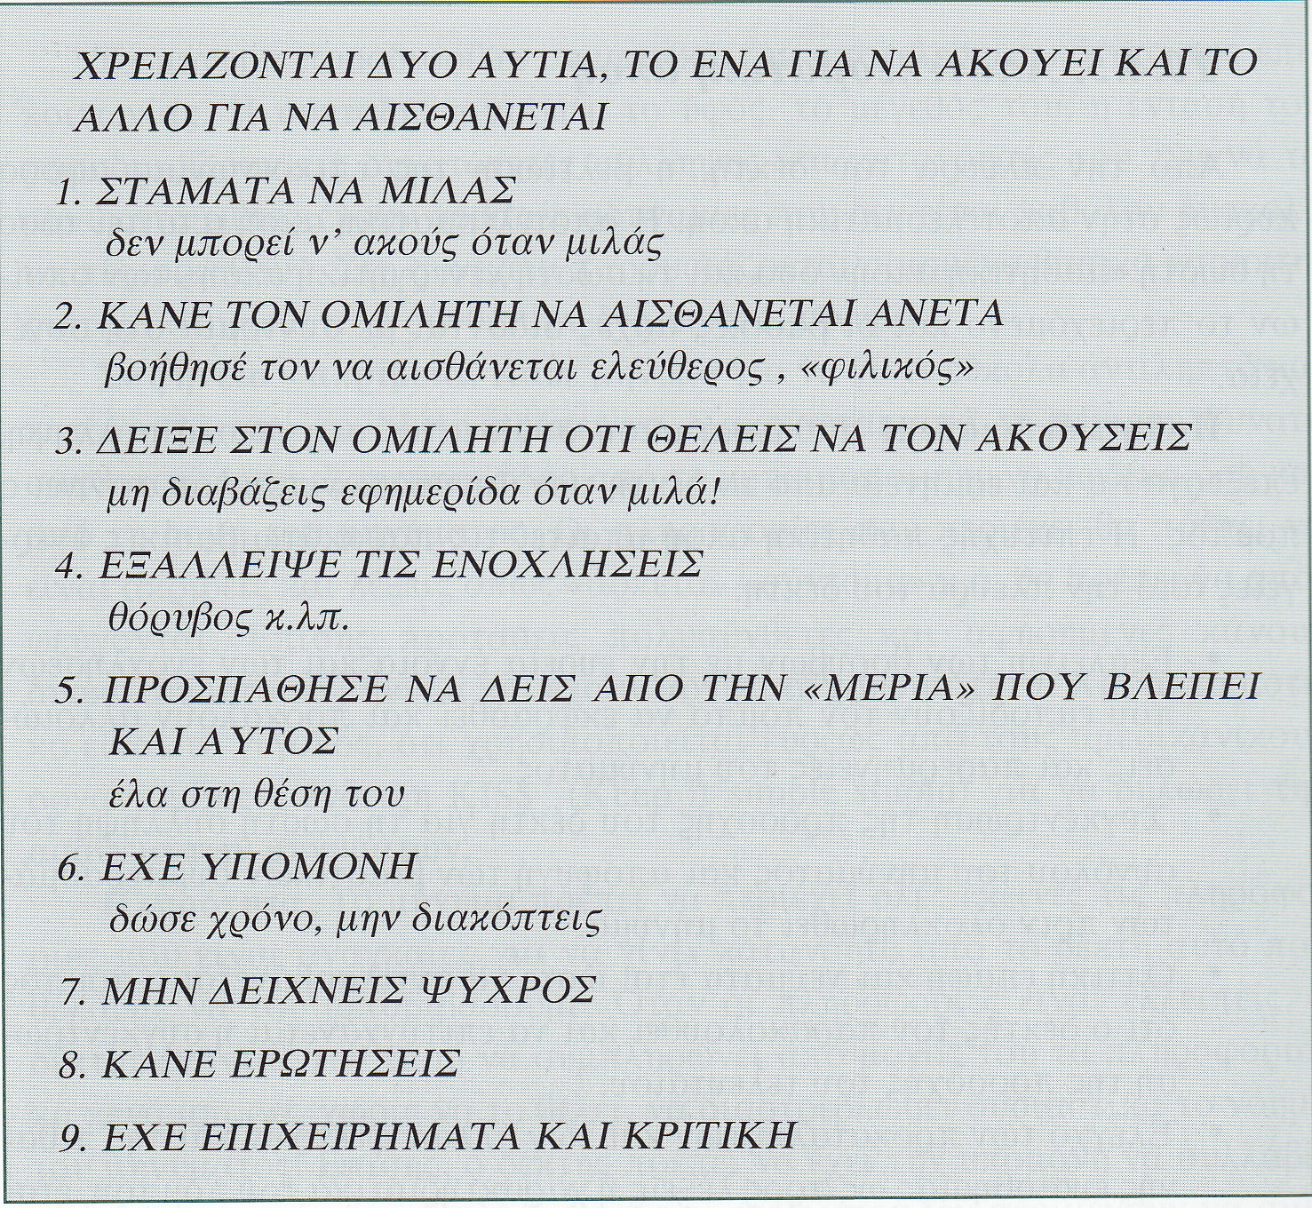
Αποτελεσματική ακρόαση

Slide 53
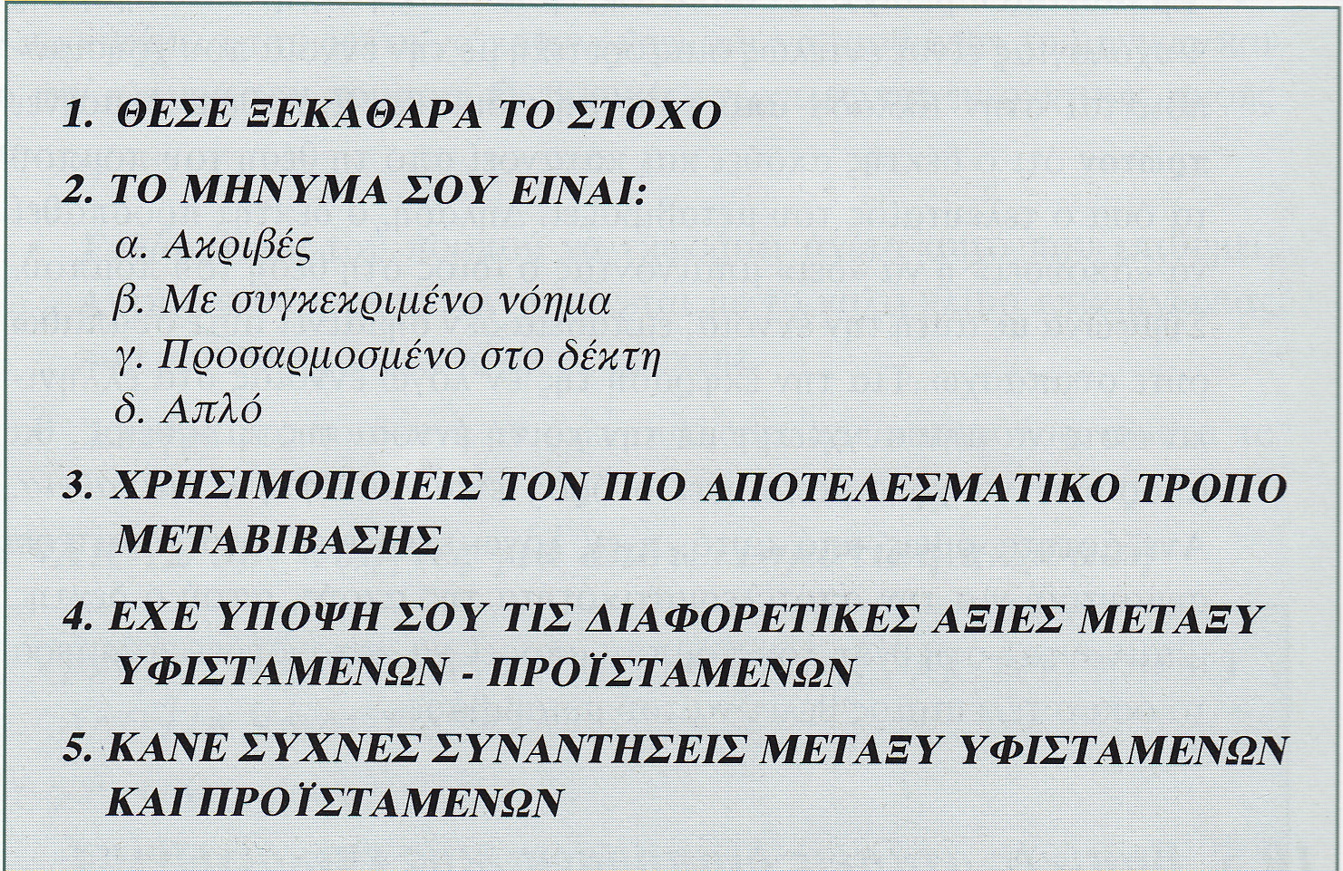
Επικοινωνία από τα πάνω προς τα κάτω

Slide 54
Επικοινωνία από τα κάτω προς τα πάνω
Πρέπει να είναι συστηματική
Να υπάρχει συνέχεια
Να αποτελεί στόχο και όχι αγγαρεία
Να συνεπάγεται δράση

Slide 55
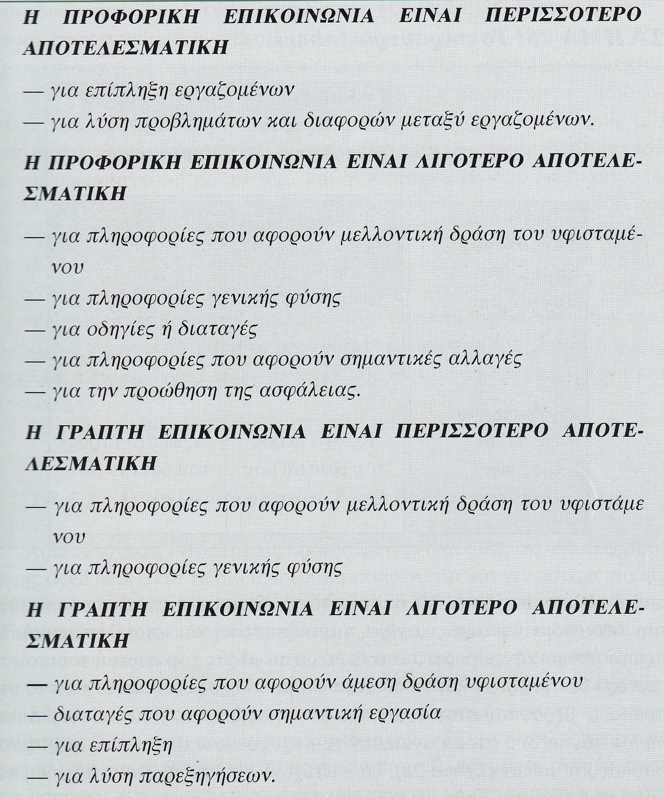
Προφορική & γραπτή επικοινωνία

